Slide 1
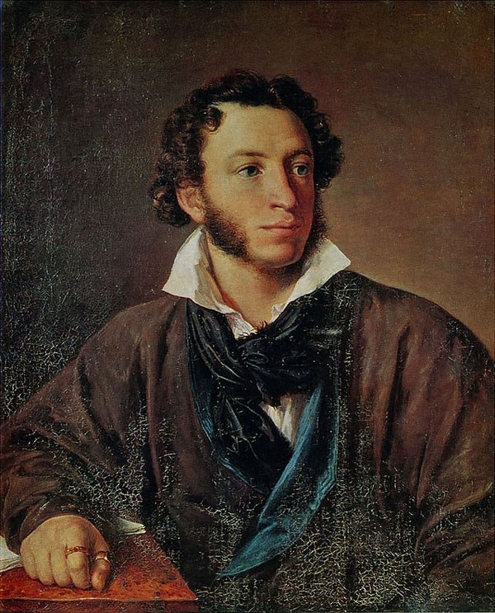
1
2
LẬT MỞ
3
4
Mảnh ghép bí ẩn

Slide 2
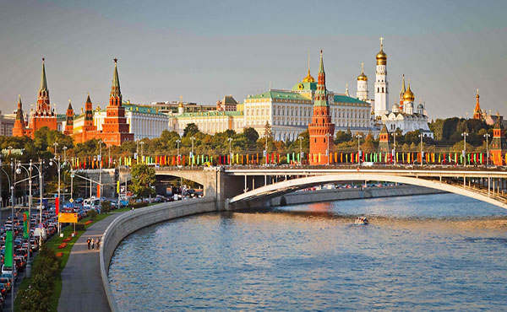
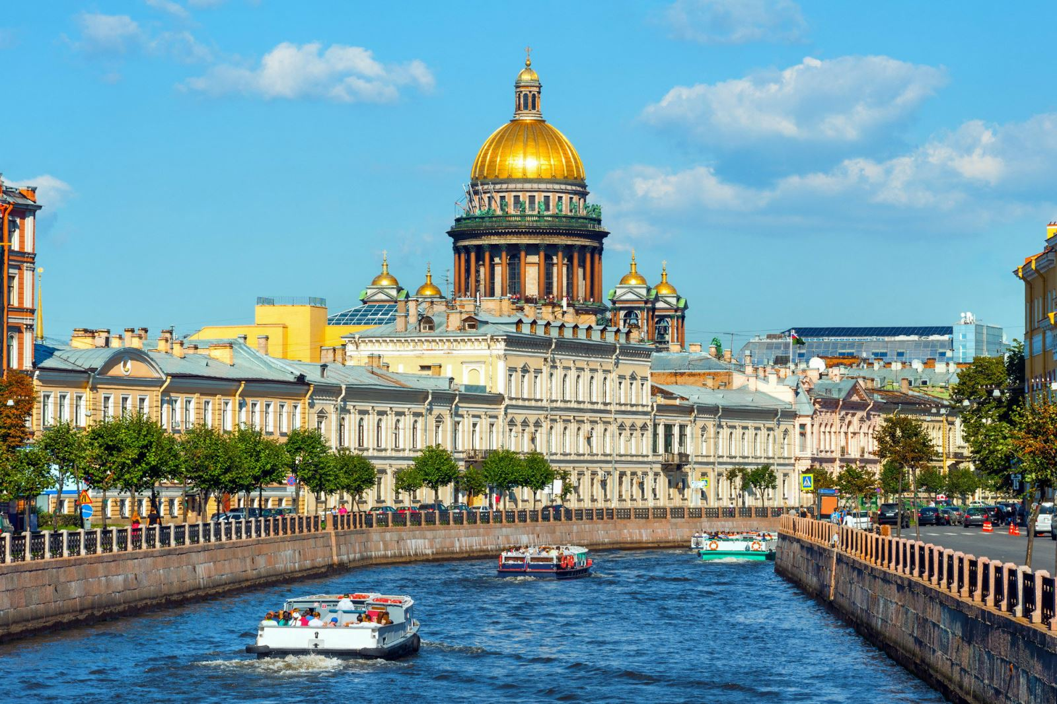
Đây là một con sông dài nhất Châu Âu, nằm ở phía tây nước Nga
SÔNG VOLGA

Slide 3
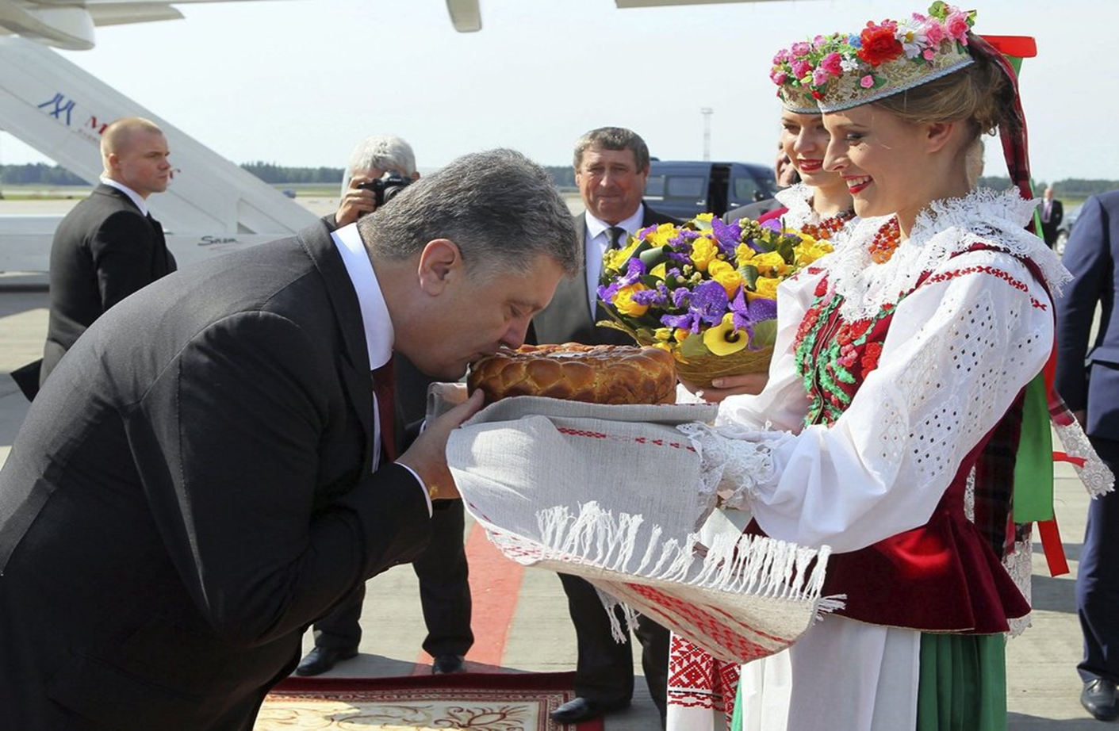
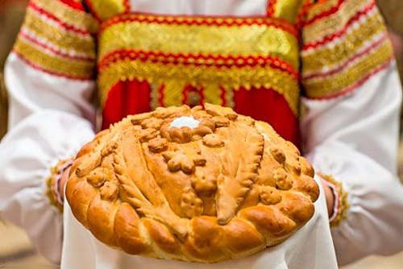
Đây là một món ăn người dân Nga thường dùng để đón khách trong các dịp lễ lớn
BÁNH MÌ MUỐI

Slide 4
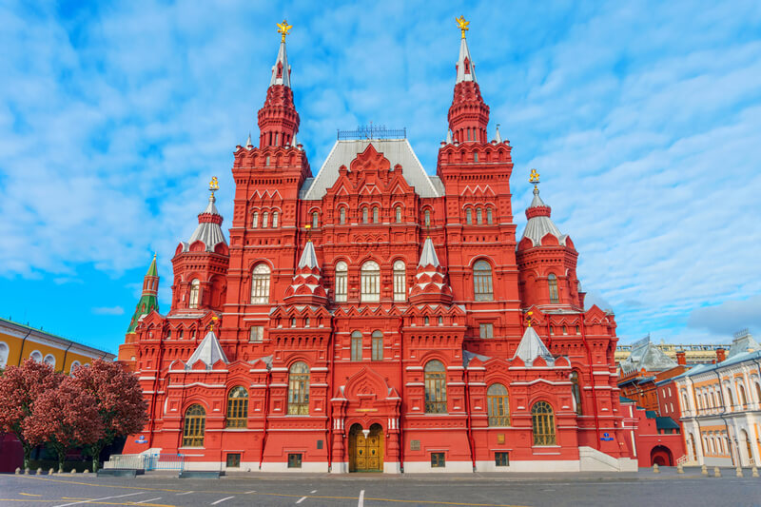
Đây là địa điểm du lịch nổi tiếng nào của nước Nga?
QUẢNG TRƯỜNG ĐỎ

Slide 5
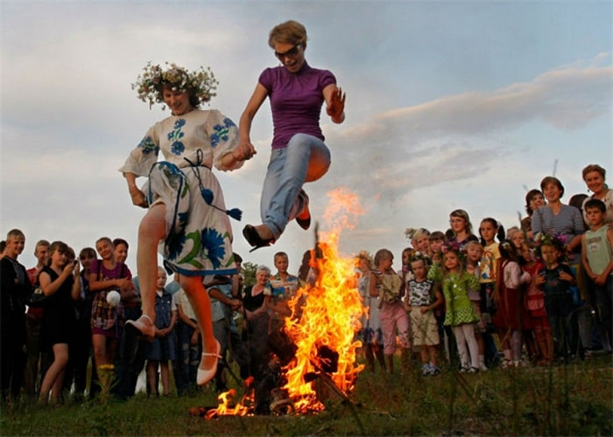
Đây là một trong những lễ hội truyền thống ở Nga, được tổ chức vào mùa hạ, dành cho những cô gái muốn tìm đến tình yêu
IVAN KUPALA

Slide 6
TÔI
TÔI
YÊU
yêu
EM
EM
Aleksandr Sergeyevich Pushkin

Slide 7
TRÒ CHƠI GIẢI MÃ Ô CHỮ
1
C | O | N | D | A | M | P | I | C | H
2
T | R | O | N | G | S | A | N | G
3
T | U | D | O | V | A | T | I | N | H | Y | E | U
4
M | A | T | T | R | O | I
5
M | U | A | H | E
6
L | I | C | H | S | U | T | H | U | C | T | I | N | H
7
O | L | E | N | H | I | N | A
8
C | H | A | N | T | H | U | C
9
T | R | U | O | N | G | C | A

Slide 8
Câu 1
Đây là một tác phẩm truyện ngắn xuất sắc của Puskin
CON ĐẦM PÍCH

Slide 9
Câu 2
Văn chương Puskin luôn là một tiếng nói Nga ……… thuần khiết
TRONG SÁNG

Slide 10
Câu 3
Các sáng tác phong phú của Puskin đã thể hiện tâm hồn nhân dân Nga khao khát ………
TỰ DO VÀ TÌNH YÊU

Slide 11
Câu 4
Puskin được mệnh danh là ……… của thi ca Nga
MẶT TRỜI

Slide 12
Câu 5
Đây là thời điểm Puskin ngỏ lời cầu hôn với nhân vật trong bài thơ này
MÙA HÈ

Slide 13
Câu 6
Puskin là nhà thơ vĩ đại có ý nghĩa to lớn không chỉ trong lịch sử văn chương mà cả trong ……… của dân tộc Nga
LỊCH SỬ THỨC TỈNH

Slide 14
Câu 7
Đây là tên của người con gái mà Puskin muốn cầu hôn
Ô - LÊ - NHI - NA

Slide 15
Câu 8
Văn chương Puskin thể hiện cuộc sống một cách ………
CHÂN THỰC

Slide 16
Câu 9
Đây là một trong những thể loại sáng tác của Puskin
TRƯỜNG CA

Slide 17
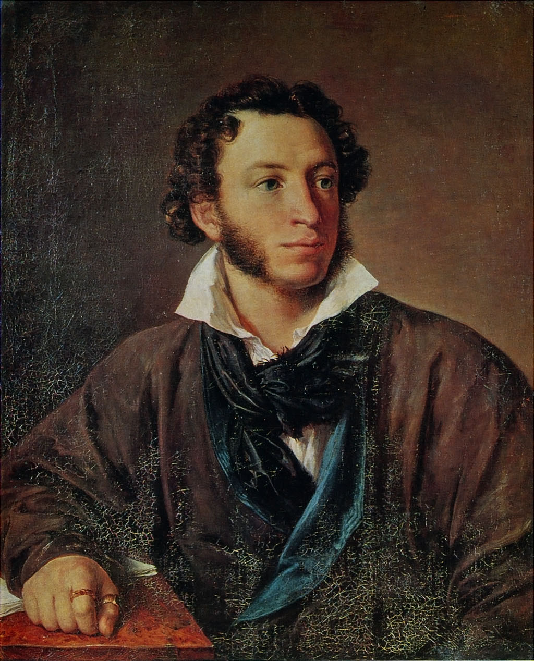
I. TÌM HIỂU CHUNG
1. Về tác giả
Puskin là “mặt trời của thi ca Nga”
Ông viết đa dạng thể loại: tiểu thuyết bằng thơ, trường ca, truyện ngắn, kịch, thơ trữ tình.

Slide 18
I. TÌM HIỂU CHUNG
1. Về tác giả
- Sáng tác của Puskin thể hiện:
Tâm hồn nhân dân Nga khát khao tự do và tình yêu.
Tiếng nói Nga trong sáng, thuần khiết, giản dị, chân thực

Slide 19
I. TÌM HIỂU CHUNG
2. Về tác phẩm
Hoàn cảnh ra đời:
Bài thơ được viết 1829 – được khơi nguồn từ mối tình đơn phương của nhà thơ với nàng Ô – lê – nhi – na.

Slide 20
Tôi yêu em
Tôi yêu em: đến nay chừng có thể
Ngọn lửa tình chưa hẳn đã tàn phai
Nhưng không để em bận lòng thêm nữa
Hay hồn em phải gợn bóng u hoài.
Tôi yêu em âm thầm, không hy vọng
Lúc rụt rè, khi hậm hực lòng ghen
Tôi yêu em, yêu chân thành, đằm thắm
Cầu em được người tình như tôi đã yêu em.

Slide 21
PHIẾU HỌC TẬP SỐ 1
Câu 1
Nhân vật trữ tình trong bài thơ là ai?
Câu 2
Điệp khúc nào thể hiện cảm xúc chủ đạo của bài thơ?
Câu 3
Xác định bố cục của bài thơ?

Slide 22
I. TÌM HIỂU CHUNG
2. Về tác phẩm
- Nhân vật trữ tình trong bài thơ là nhân vật “tôi” - Puskin
– Cảm xúc chủ đạo của bài thơ: Điệp khúc “tôi yêu em”

Slide 23
I. TÌM HIỂU CHUNG
2. Về tác phẩm
Bố cục của bài thơ:
- 4 câu thơ đầu: Những mâu thuẫn giằng xé trong tâm trạng nhân vật trữ tình
- Câu 5, 6: Tình yêu với nhiều cung bậc cảm xúc
- Câu 7, 8: Tình yêu chân thành, vị tha, cao thượng

Slide 24
II. ĐỌC - HIỂU VĂN BẢN
1. Bốn câu thơ đầu - Những mâu thuẫn giằng xé trong tâm trạng của nhân vật trữ tình
a. Hai câu 1,2: Tình yêu say đắm, mãnh liệt (tình cảm)
b. Hai câu 3,4: Tình yêu luôn biết tự kiềm chế (lí trí)

Slide 25
PHIẾU HỌC TẬP SỐ 2
1. Trong câu thơ đầu tiên, nhân vật “tôi” đã giãi bày cảm xúc như thế nào?
2. Em có nhận xét gì về cách xưng hô “tôi” – “em” của bản dịch thơ?
3. Hai câu thơ đầu đã sử dụng nghệ thuật nào? Chỉ ra tác dụng của các nghệ thuật đó.
4. Em có nhận xét gì về tâm trạng, tình cảm của nhân vật “tôi” trong hai câu thơ đầu như thế nào?

Slide 26
1. Bốn câu cầu: Những mâu thuẫn giằng xé trong tâm trạng của nhân vật trữ tình
a) Câu 1, 2: Tình yêu say đắm, mãnh liệt
- Điệp khúc “tôi yêu em” là lời giãi bày trực tiếp, chân thành, giản dị
- Xưng hô “tôi” – “em”: trang trọng, có phần xa cách.

Slide 27
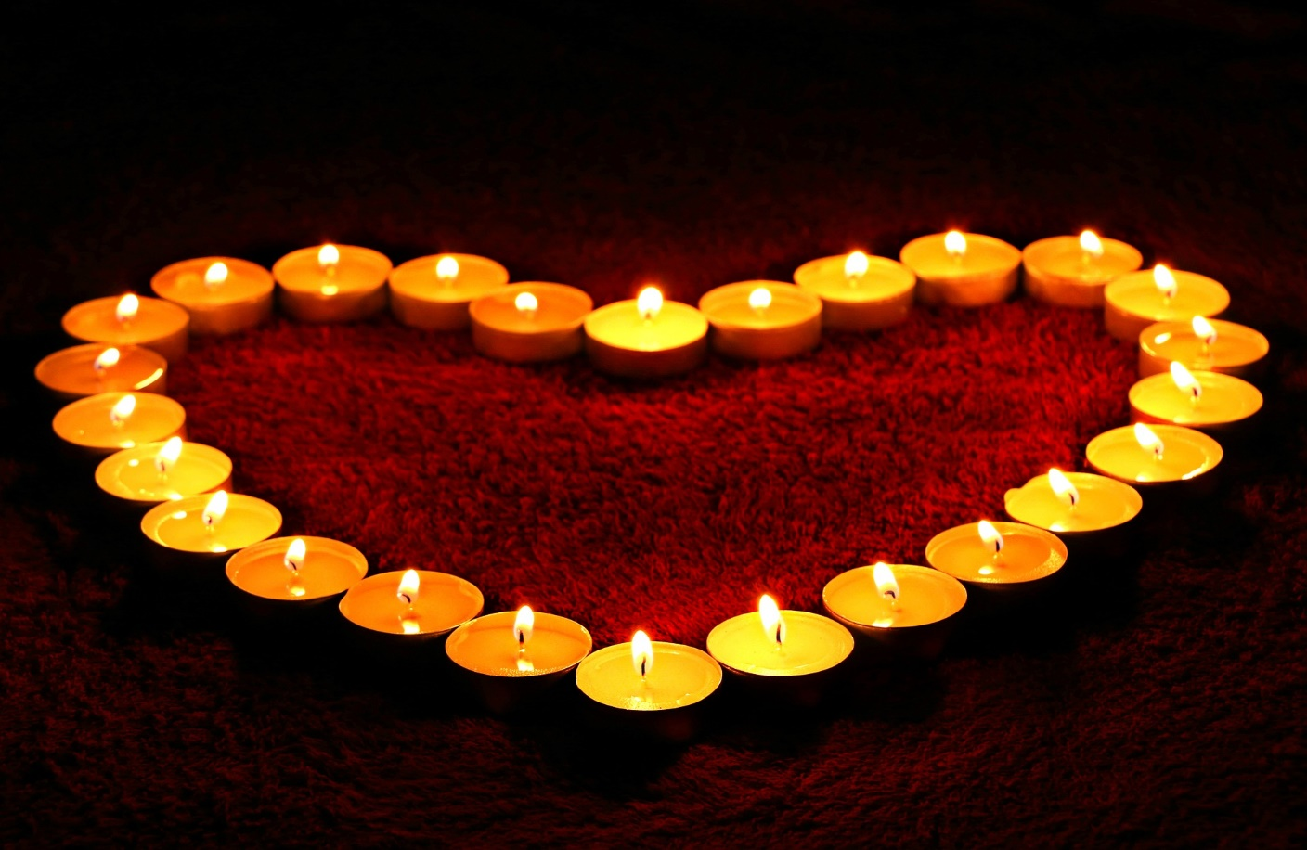
1. Bốn câu cầu: Những mâu thuẫn giằng xé trong tâm trạng của nhân vật trữ tình
a) Câu 1, 2: Tình yêu say đắm, mãnh liệt
- Hình ảnh “ngọn lửa tình”, ẩn dụ cho một tình yêu vẫn còn rạo rực, cháy bỏng.

Slide 28
1. Bốn câu cầu: Những mâu thuẫn giằng xé trong tâm trạng của nhân vật trữ tình
a) Câu 1, 2: Tình yêu say đắm, mãnh liệt
- “Chưa hẳn tàn phai”: Phủ định để khẳng định tình yêu vẫn còn tha thiết dai dẳng

Slide 29
1. Bốn câu cầu: Những mâu thuẫn giằng xé trong tâm trạng của nhân vật trữ tình
a) Câu 1, 2: Tình yêu say đắm, mãnh liệt
Tình yêu chân thành, mãnh liệt như ngọn lửa dai dẳng cháy và được ấp ủ từ lâu

Slide 30
1
Bài thơ “Tôi yêu em” ra đời trong hoàn cảnh nào?
A
Khi tác giả quyết định cầu hôn người con gái mình yêu
B
Khi tác giả cầu hôn nhưng không được chấp nhận.
C
Khi tác giả suy nghĩ về người con gái mình yêu
D
Khi tác giả từ giã mối tình sau bao năm theo đuổi

Slide 31
2
Nhà thơ A.X.Pu-skin được mệnh danh là:
A
B
Cây sồi già với tán lá xanh ngắt
Ông tổ của thơ trữ tình.
C
Mặt trời của thi ca Nga.
D
Ông hoàng của thơ trữ tình.

Slide 32
3
Cảm xúc chủ đạo của bài thơ được thể hiện qua:
A
Tình yêu chân thành của nhà thơ
B
Điệp khúc “tôi yêu em”
Cầu mong người mình yêu hạnh phúc
C
Hình ảnh ngọn lửa chưa tàn phai
D

Slide 33
4
Nội dung trong 2 câu thơ đầu của bài thơ “Tôi yêu em” – Puskin:
A
Tình yêu có nhiều cung bậc cảm xúc
B
Tình yêu say đắm, mãnh liệt của nhân vật “tôi”
Tình yêu của nhân vật “tôi” và “em” nồng cháy, da diết
C
Tình yêu vị tha, cao thượng
D

Slide 34
Nếu em là nhân vật trữ tình trong bài thơ, cũng mang những tình cảm say đắm, mãnh liệt nhưng chỉ là mối tình đơn phương thì em sẽ ứng xử như thế nào với tình cảm của mình và với người mình yêu?

Slide 35
1. Bốn câu cầu: Những mâu thuẫn giằng xé trong tâm trạng của nhân vật trữ tình
b. Hai câu 3,4: Tình yêu luôn biết tự kiềm chế
- Từ “Nhưng”:
+ Khép lại tình cảm chân thành (câu 1 – 2)
+ Mở ra thế giới của suy tư, lí trí
- Từ phủ định “không”: quyết định dứt khoát, tự nguyện rút lui tình cảm

Slide 36
1. Bốn câu cầu: Những mâu thuẫn giằng xé trong tâm trạng của nhân vật trữ tình
b. Hai câu 3,4: Tình yêu luôn biết tự kiềm chế
Nhân vật trữ tình nghĩ đến người mình yêu, đang kìm nén, dằn lòng, tự đấu tranh với chính mình để đem lại hạnh phúc cho người mình yêu.

Slide 37
2. Hai câu 5,6: Tình yêu với nhiều cung bậc cảm xúc
- Hàng loạt từ đặc tả trạng thái cảm xúc: âm thầm, không hi vọng, rụt rè, hậm hực lòng ghen
Những cảm xúc bình thường khi yêu
Tình yêu cháy bỏng trong âm thầm

Slide 38
3. Hai câu kết: Tình yêu chân thành, vị tha, cao thượng
- Nhân vật trữ tình khẳng định, nhấn mạnh tình yêu chân thành của mình.
- Cầu chúc cho người mình yêu có được hạnh phúc.
Sự vị tha, cao thượng, một tình yêu say đắm, chân thành, đau khổ mà cao cả

Slide 39
III. TỔNG KẾT
v
- Về nội dung: Tôi yêu em thấm đượm … của mối tình …, nhưng là nỗi buồn … của một tâm hồn yêu đương chân thành, …, …, vị tha.
- Về nghệ thuật: Lời giãi bày của Puskin được thể hiện qua ngôn từ … mà tinh tế.

Slide 40
III. TỔNG KẾT
v
Đề bài: Em có cảm nhận gì về tình yêu tuổi học trò? Theo em, yêu như thế nào để không ảnh hưởng đến học tập và cuộc sống của bản thân? (Viết đoạn văn khoảng 200 chữ)

